Slide 1
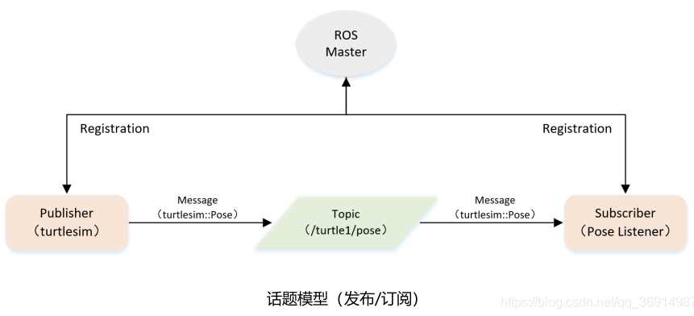
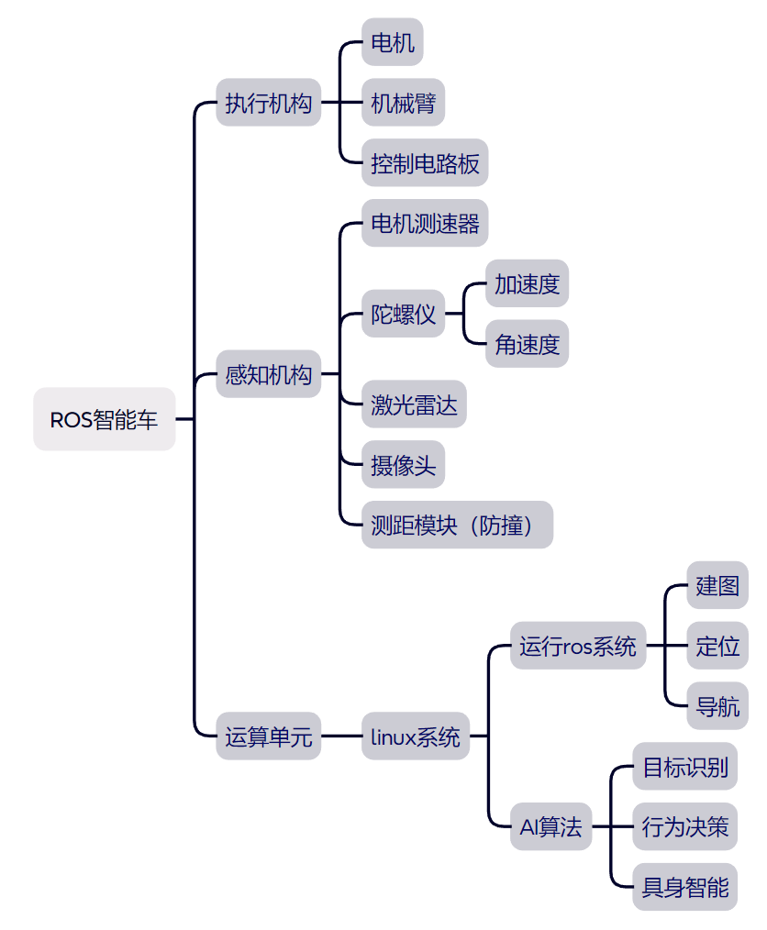
ROS操作系统消息发布和订阅机制
ROS智能车模块
ROS智能车中每个模块都可以看作节点，可订阅或发布多个话题
各电机转速
执行机构
运算单元
摄像头图像、激光雷达点云、测速信息，陀螺仪数据，测距信息
感知机构

Slide 2
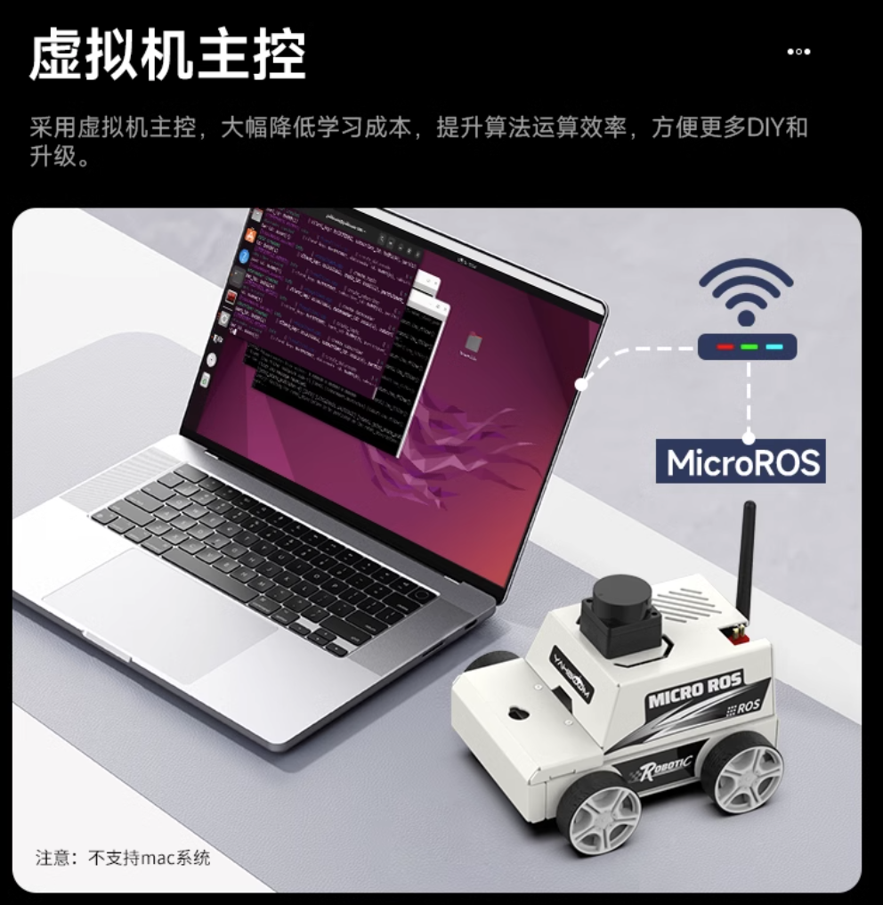
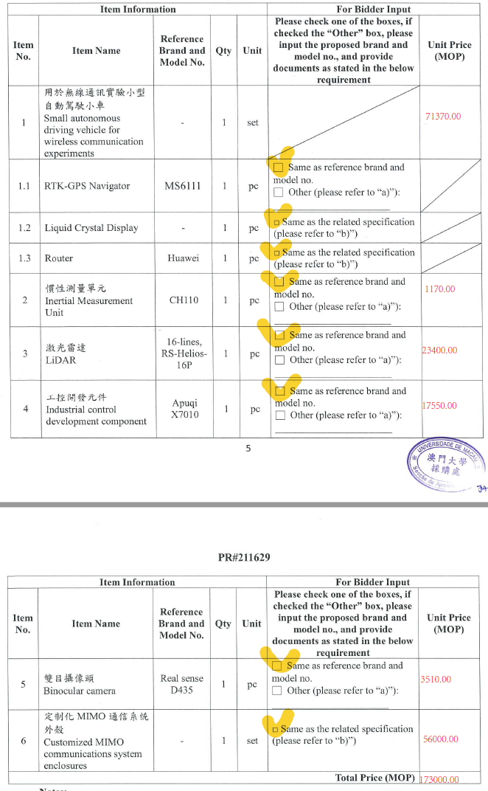
通算控模型（亚博智能）
亚博智能 MicroROS教育机器人ROS2小车视觉识别SLAM建图导航ESP32-tmall.com天猫
ROS智能车模块成本估算（中型智能车）
包括车体成本约占车体50%
成本约占车体20%
ROS操作系统同步消息
各电机转速
执行机构
无线通信链路
PC云运算
成本约占车体10%
无线通信链路
摄像头图像、激光雷达点云、测速信息，陀螺仪数据，测距信息
感知机构

Slide 3
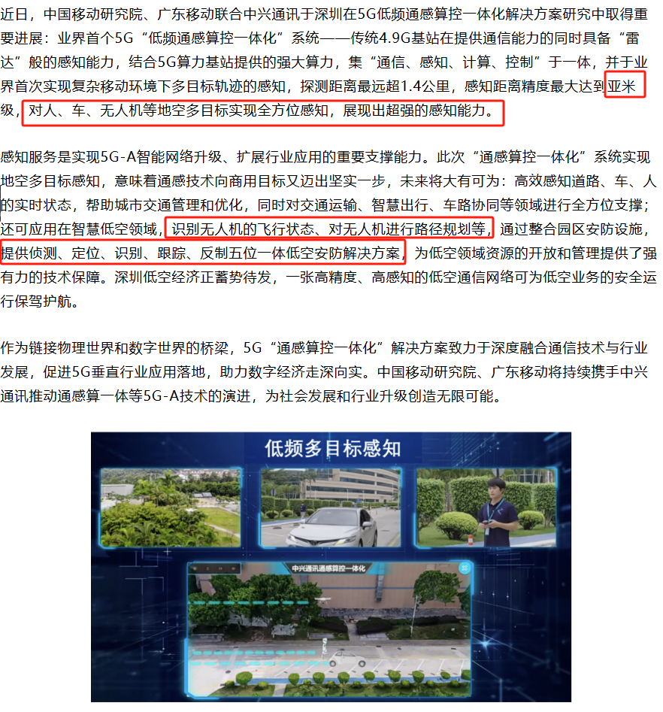
通感算控模型（中兴智能：低空经济）
无人机对负荷能耗和重量要求最严苛，单体不适用放置 高算力设备。
可通过基站感知无人机所在小区，在云服务器进行多航线规避，路径导航和多机飞行控制
相比室内无人车，无人机可搭载GPS，对通信感知精度要求低。

Slide 4


通感算控模型应用
ROS操作系统同步消息
PC云运算
无线通信链路
无线通信链路
各电机转速
执行机构
包括车体成本约占车体50%
小车位置
通信感知
无线通信链路
摄像头图像、测速信息，陀螺仪数据，测距信息
感知机构
成本约占车体20%
对于无人工厂智能车集群而言，所能降低的成本更大
ROS操作系统同步消息
PC云运算
通信感知
成本约占车体10%

Slide 5
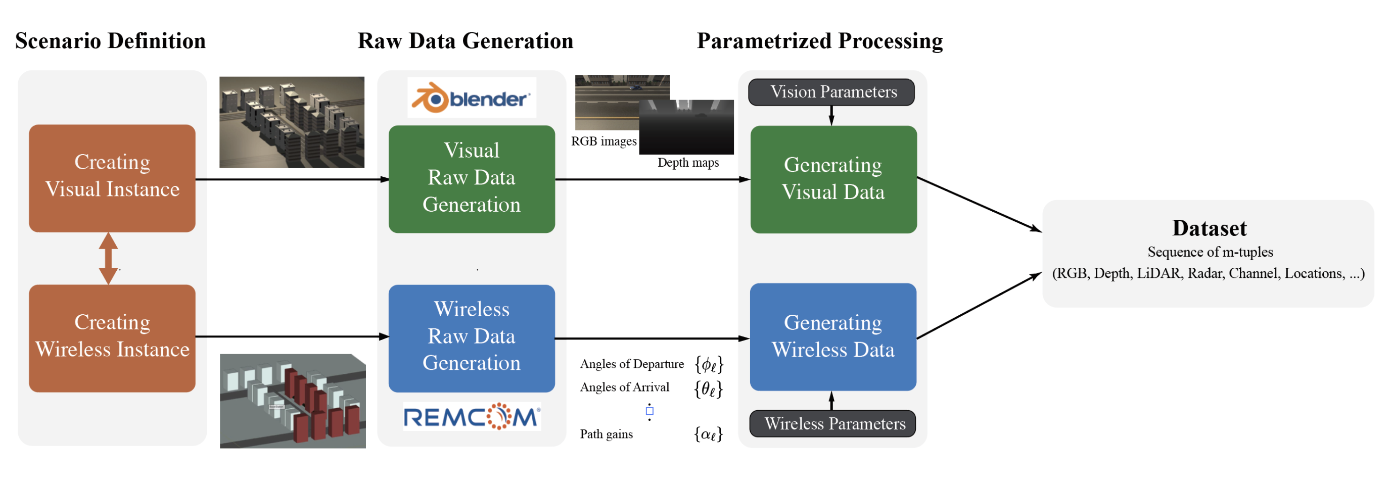





The Multimodality Dataset Generation Framework

